Slide 1
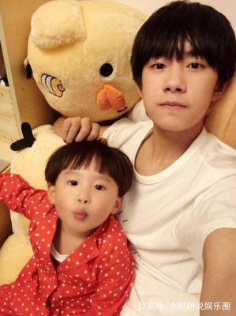
前情回顾
基因
具有遗传效应的DNA片段
控制生物体的性状
在染色体上呈线性排列

Slide 2
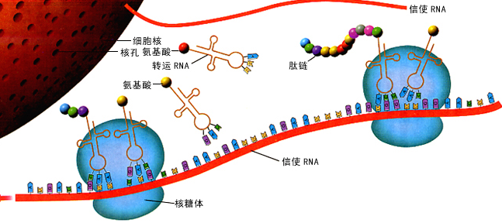
第4章 基因的表达
第1节 基因指导蛋白质的合成

Slide 3
教学目标
课标要求
1.说出三种RNA的结构和功能。
2.描述转录和翻译的过程。
素养要求
1.生命观念：通过掌握遗传信息的表达过程，明确蛋白质作为生命活动主要承担者的意义。
2.科学思维：分析转录和翻译过程中DNA、mRNA、氨基酸间的对应关系。

Slide 4
教学重难点
遗传信息的转录和翻译过程。
教学重点
转录
翻译
DNA(基因)
mRNA
蛋白质
教学难点
遗传信息的翻译过程。

Slide 5
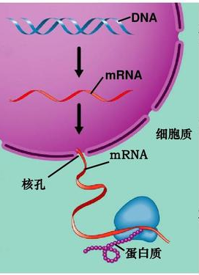
指导
基因
蛋白质
携带遗传信息
RNA
体现生物性状
RNA
？
细胞核
场所：
场所：
RNA
主要在细胞核中
核糖体
核糖体
问题：细胞核中的基因是如何指导细胞质中蛋白质的合成呢？

Slide 6
探究1 为什么RNA适合做DNA的信使呢？
1. RNA一般为单链，比DNA短，能通过核孔，从细胞核转移到细胞质中；
2.RNA也是由四种核苷酸链接而成，也能储存遗传信息；
3.RNA与DNA的关系中，也遵循碱基互补配对原则。

Slide 7
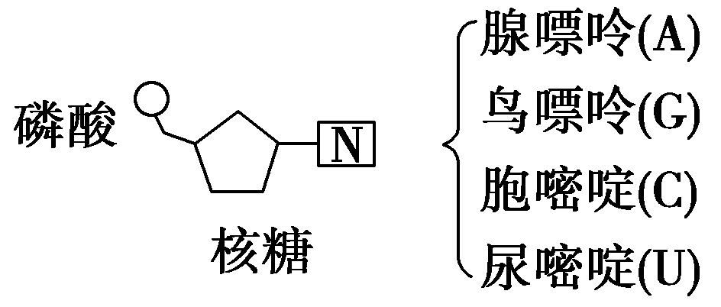
RNA的组成
1．基本组成单位：____________。
2．组成成分：
核糖核苷酸

Slide 8

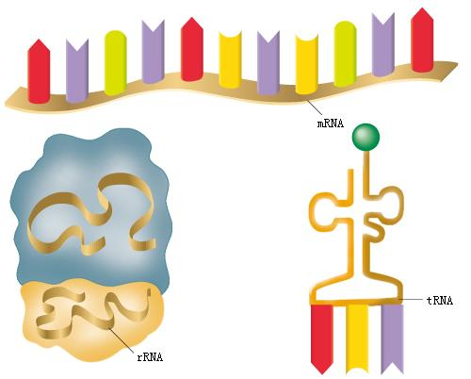
RNA的种类
蛋白质合成的直接模板
种类
信使RNA(mRNA)
转运RNA(tRNA)
核糖体RNA(rRNA)
识别并转运氨基酸
核糖体的组成成分

Slide 9
一、遗传信息的转录
YI CHUAN XIN XI DE ZHUAN LU
01

Slide 10
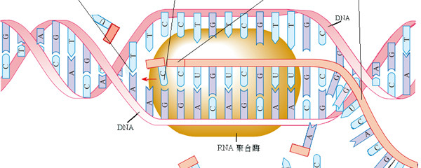
探究2 DNA是如何把遗传信息传给mRNA的？
第一步
第二步
第三步
第四步

Slide 11
转录
场所
模板
原料
条件
原则
产物
主要是细胞核
DNA分子的一条链
四种游离的核糖核苷酸
原料、模板、酶、能量
碱基互补配对原则
RNA
1.概念：转录是指在 中，以 为模板，按照 原则合成 的过程。
细胞核
DNA的一条链
碱基互补配对
RNA

Slide 12
2.过程：
第1步 解旋：DNA双链解开，碱基暴露。
DNA的平面结构图
A
A
T
C
A
A
T
A
G
A
A
T
C
A
A
T
A
G
T
T
A
G
T
T
A
T
C
T
T
A
G
T
T
A
T
C

Slide 13
第2步 配对：游离的核糖核苷酸随机地与DNA链上的碱基碰撞，当
核糖核苷酸与DNA的碱基互补时，两者以氢键结合。
DNA
模板
A
A
T
C
A
A
T
A
G
U
U
U
U
G
C
A
U
A
原料
G
G
G
四种游离的核糖核苷酸
C
碱基互补配对原则：A—U；G—C；C—G；T—A

Slide 14
第3步 连接：在RNA聚合酶的作用下，新结合的核糖核苷酸
连接到正在合成的mRNA分子上。
DNA
RNA
聚合酶
A
A
T
C
A
A
T
A
G
U
U
mRNA
A
U
G
C
G
U
A
G
G
C

Slide 15
DNA
A
A
T
C
A
A
T
A
G
U
U
A
mRNA
U
G
C
U
A
G
G
C
G

Slide 16
DNA
A
A
T
C
A
A
T
A
G
U
U
A
G
mRNA
U
C
U
A
G
G
C
G

Slide 17
DNA
A
A
T
C
A
A
T
A
G
U
U
A
G
U
mRNA
C
U
A
G
G
C
G

Slide 18
DNA
A
A
T
C
A
A
T
A
G
U
U
A
G
U
U
mRNA
C
G
A
G
C
G

Slide 19
DNA
A
A
T
C
A
A
T
A
G
U
U
A
G
U
U
A
mRNA
C
G
A
G
C
G

Slide 20
DNA
A
A
T
C
A
A
T
A
G
U
U
A
G
U
U
A
U
mRNA
C
C
G
G
G

Slide 21
DNA
A
A
T
C
A
A
T
A
G
U
U
A
G
U
U
A
U
C
mRNA
G
G
C
G

Slide 22
DNA
A
A
T
C
A
A
T
A
G
U
U
A
G
U
U
A
U
C
mRNA
G
G
C
G

Slide 23
第4步 释放：合成的mRNA从DNA链上释放。而后，DNA双链恢复。
A
A
T
C
A
A
T
A
G
DNA双链
T
T
A
G
T
T
A
T
C
细胞核
释放
U
U
A
G
A
U
A
U
C
mRNA
细胞质
核孔

Slide 24
mRNA通过核孔进入细胞质
A
A
T
C
A
A
T
A
G
DNA双链
T
T
A
G
T
T
A
T
C
细胞核
U
U
A
G
A
U
A
U
C
mRNA
细胞质
核孔
U
U
A
G
A
U
A
U
C
mRNA

Slide 25
转录小结
转录
DNA
mRNA
（基因）
决定
脱氧核苷酸序列
核糖核苷酸序列
（DNA碱基序列）
（mRNA碱基序列）

Slide 26
二、遗传信息的翻译
YI CHUAN XIN XI DE FAN YI
02

Slide 27
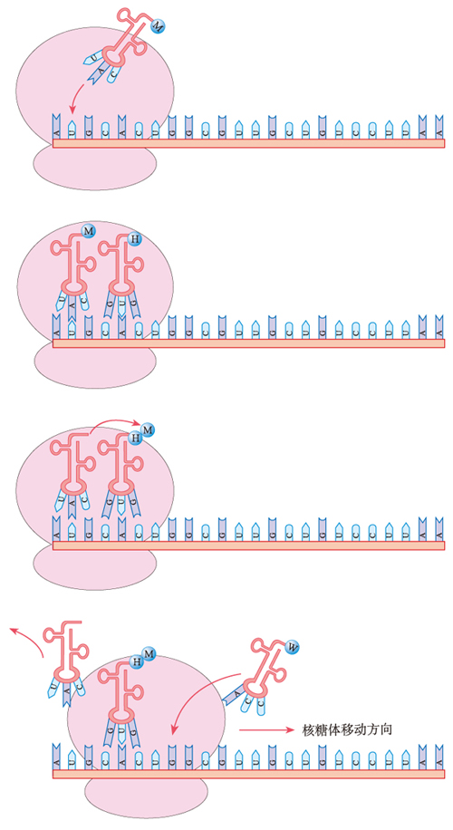
翻译
转录
翻译
DNA
mRNA
蛋白质
（基因）

Slide 28
翻译
场所
模板
原料
条件
原则
产物
细胞质（核糖体）
mRNA
游离的氨基酸
原料、模板、酶、能量
碱基互补配对原则
具有一定氨基酸顺序的蛋白质
1.概念：翻译是指游离在细胞质中的各种 ，以 为模板合成具有一定氨基酸顺序的 的过程。
氨基酸
mRNA
蛋白质

Slide 29
探究3 mRNA如何将信息翻译成蛋白质？
20种
组成蛋白质的氨基酸：
信使RNA的碱基：
？
思考：
4种
4种碱基如何决定蛋白质的20种氨基酸呢？
假设：
如果1个碱基决定1个氨基酸就只能决定___种
4
4¹=4
16
4²=16
如果2个碱基决定1个氨基酸就只能决定___种
64
如果3个碱基决定1个氨基酸就可决定 种
4³=64

Slide 30
密码子（遗传密码）
密码子：遗传学上把信使RNA（mRNA）上决定一个氨基酸的3个相邻的碱基叫做一个密码子。
密码子
密码子
密码子
G
U
C
G
C
A
U
G
A

Slide 31
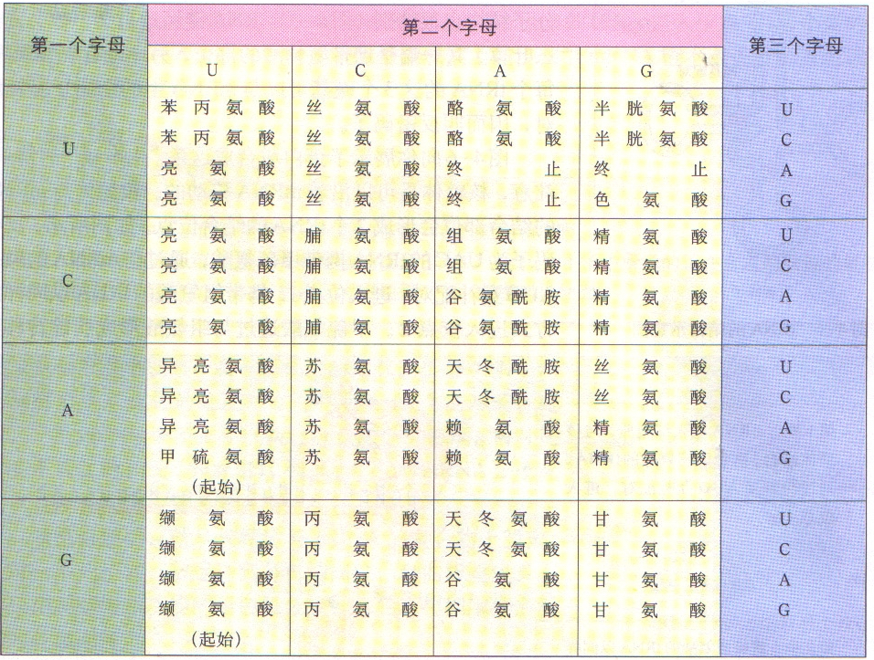
UGG

Slide 32
密码子（遗传密码）
2、在64个遗传密码子中，能决定氨基酸的遗传
密码子只有 个。
3、一种密码子，决定 种特定的氨基酸
4、一种氨基酸可能有 密码子（简并性）
5、地球上几乎所有的生物 密码子表（通用性）
1. 起始密码子：
终止密码子：
AUG、GUG （编码氨基酸）
UAA、UAG、UGA（不编码氨基酸，终止信号）
61
1
一种或几种
共用

Slide 33
翻译
tRNA
蛋白质合成场所

Slide 34
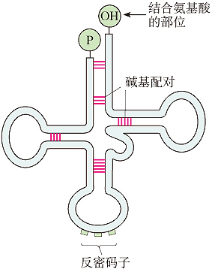
转运RNA（tRNA）
-----运载工具
注意：
1.每种tRNA只能识别并转运一种氨基酸。
2.一种氨基酸可由多个tRNA转运。
天冬
酰氨
异亮
氨酸
C
U
A
U
A
G
反密码子
G
A
U
A
U
C
密码子
（与mRNA上的密码子互补配对）
mRNA

Slide 35
2.过程：
第1步 起始：mRNA进入细胞质，与核糖体结合。
细胞质
U
U
A
G
A
U
A
U
C
mRNA
（模板）
核糖体
（场所）

Slide 36
第2步 运输：tRNA携带氨基酸置于mRNA特定位置。
天冬酰氨
亮氨酸
tRNA
C
U
A
A
A
U
U
U
A
G
A
U
A
U
C

Slide 37
两个氨基酸分子脱水缩合
异亮氨酸
亮氨酸
天冬酰氨
U
A
G
A
A
U
C
U
A
U
U
A
G
A
U
A
U
C

Slide 38
第3步 延伸：核糖体沿mRNA移动，读取下一个密码子，由对应
tRNA运输相应的氨基酸加到延伸中的肽链上。
亮氨酸
天冬酰氨
异亮氨酸
A
A
U
C
U
A
U
A
G
U
U
A
G
A
U
A
U
C

Slide 39
tRNA离开，再去转运新的氨基酸
亮氨酸
天冬酰氨
异亮氨酸
A
A
U
U
A
G
C
U
A
U
U
A
G
A
U
A
U
C
U
A
A

Slide 40
第4步 脱离：当核糖体到达mRNA上的终止密码子时，合成终止。
肽链从核糖体与mRNA的复合物上脱离。
亮氨酸
天冬酰氨
异亮氨酸
A
A
U
C
U
A
U
A
G

Slide 41
从基因的表达过程可以看出：
转录
翻译
DNA
mRNA
蛋白质
（基因）
决定
决定
脱氧核苷酸序列
核糖核苷酸序列
氨基酸序列
（DNA碱基序列）
（mRNA碱基序列）

Slide 42
框架图
遗传信息
储存于
DNA
转录
mRNA
密码子
mRNA
RNA
rRNA
含有
属于
tRNA
编码
翻译
转运
氨基酸
蛋白质
氨基酸

Slide 43
课堂巩固
DNA
模板链
A
A
T
C
A
A
T
A
G
T
T
A
G
T
T
A
T
C
转录
U
U
A
G
U
U
A
U
C
mRNA
翻译
蛋白质
亮氨酸
缬氨酸
异亮氨酸

Slide 44
课后归纳
阶段 项目 | 转录（有解旋） | 翻译（无解旋）
定义
场所
模板
遗传信息传递的方向
原料
产物
实质
在细胞核中，以DNA的一条链为模板合成mRNA的过程。
以信使RNA为模板，合成具有一定氨基酸顺序的蛋白质的过程
细胞核
细胞质的核糖体
DNA的一条链
信使RNA
DNA→mRNA
mRNA→蛋白质
含A、U、C、G的4种核糖核苷酸
合成蛋白质的20种氨基酸
有一定氨基酸排列顺序的多肽，进一步加工为蛋白质
信使RNA
是遗传信息的转录
是遗传信息的表达

